Slide 1
CONSIGNES AUX VOYAGEURS
BIENVENUE ET BON SEJOUR !!

Slide 2
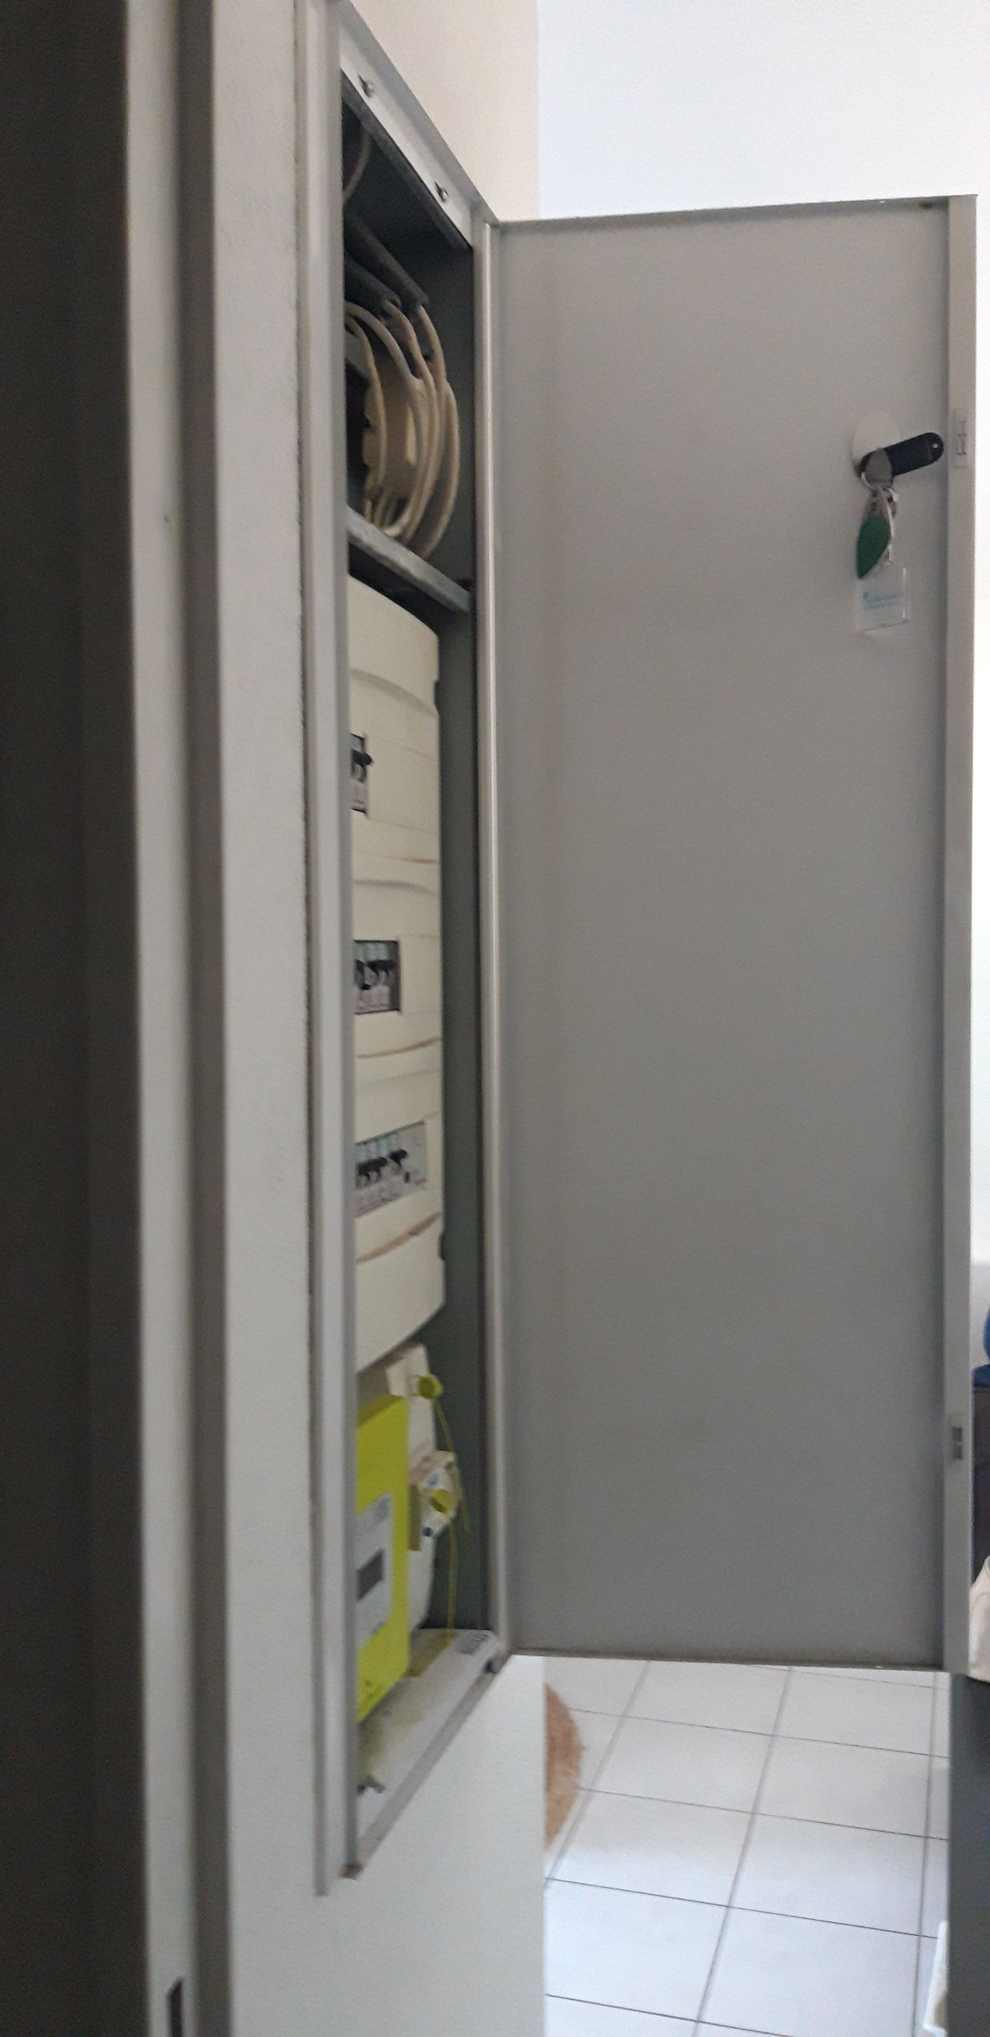
TABLEAU ELECTRIQUE –
Ouverture de la PoRte de « GAUCHE A DROITE »

Slide 3
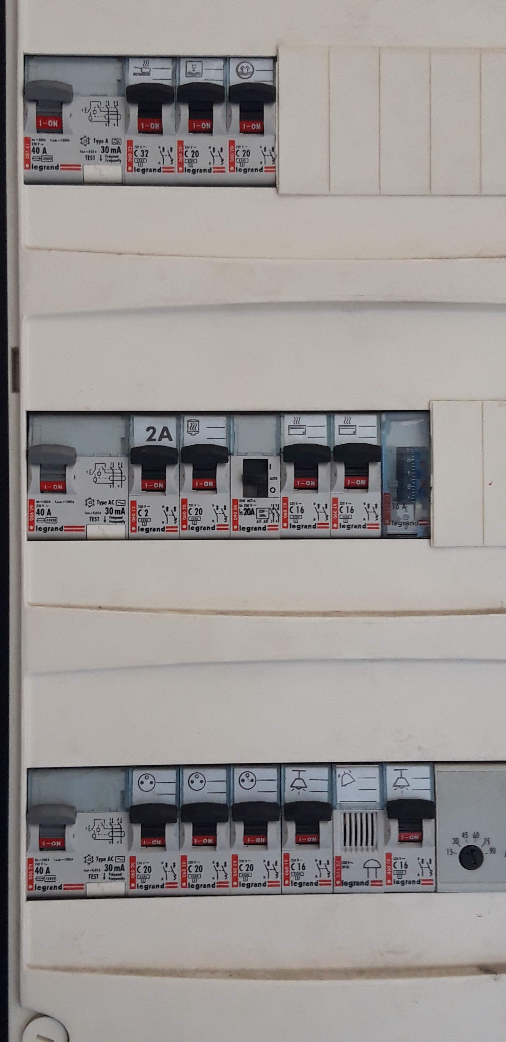
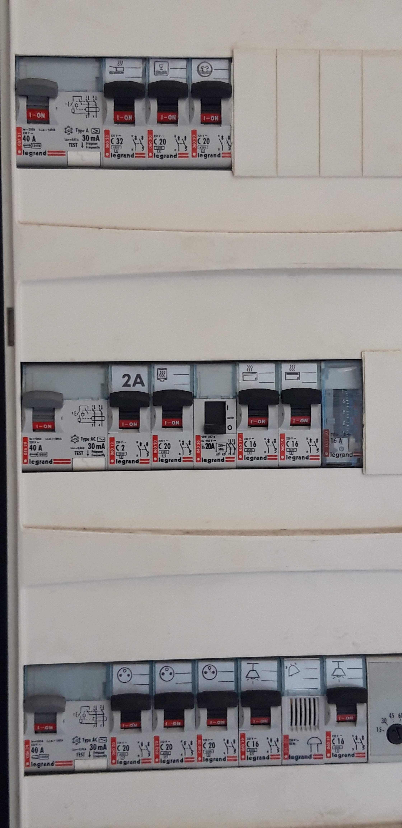
MISE SOUS TENSION DU BALLON D’EAU
A votre arrivée, METTRE SUR AUTO
A VOTRE DEPART, METTRE SUR OFF

Slide 4
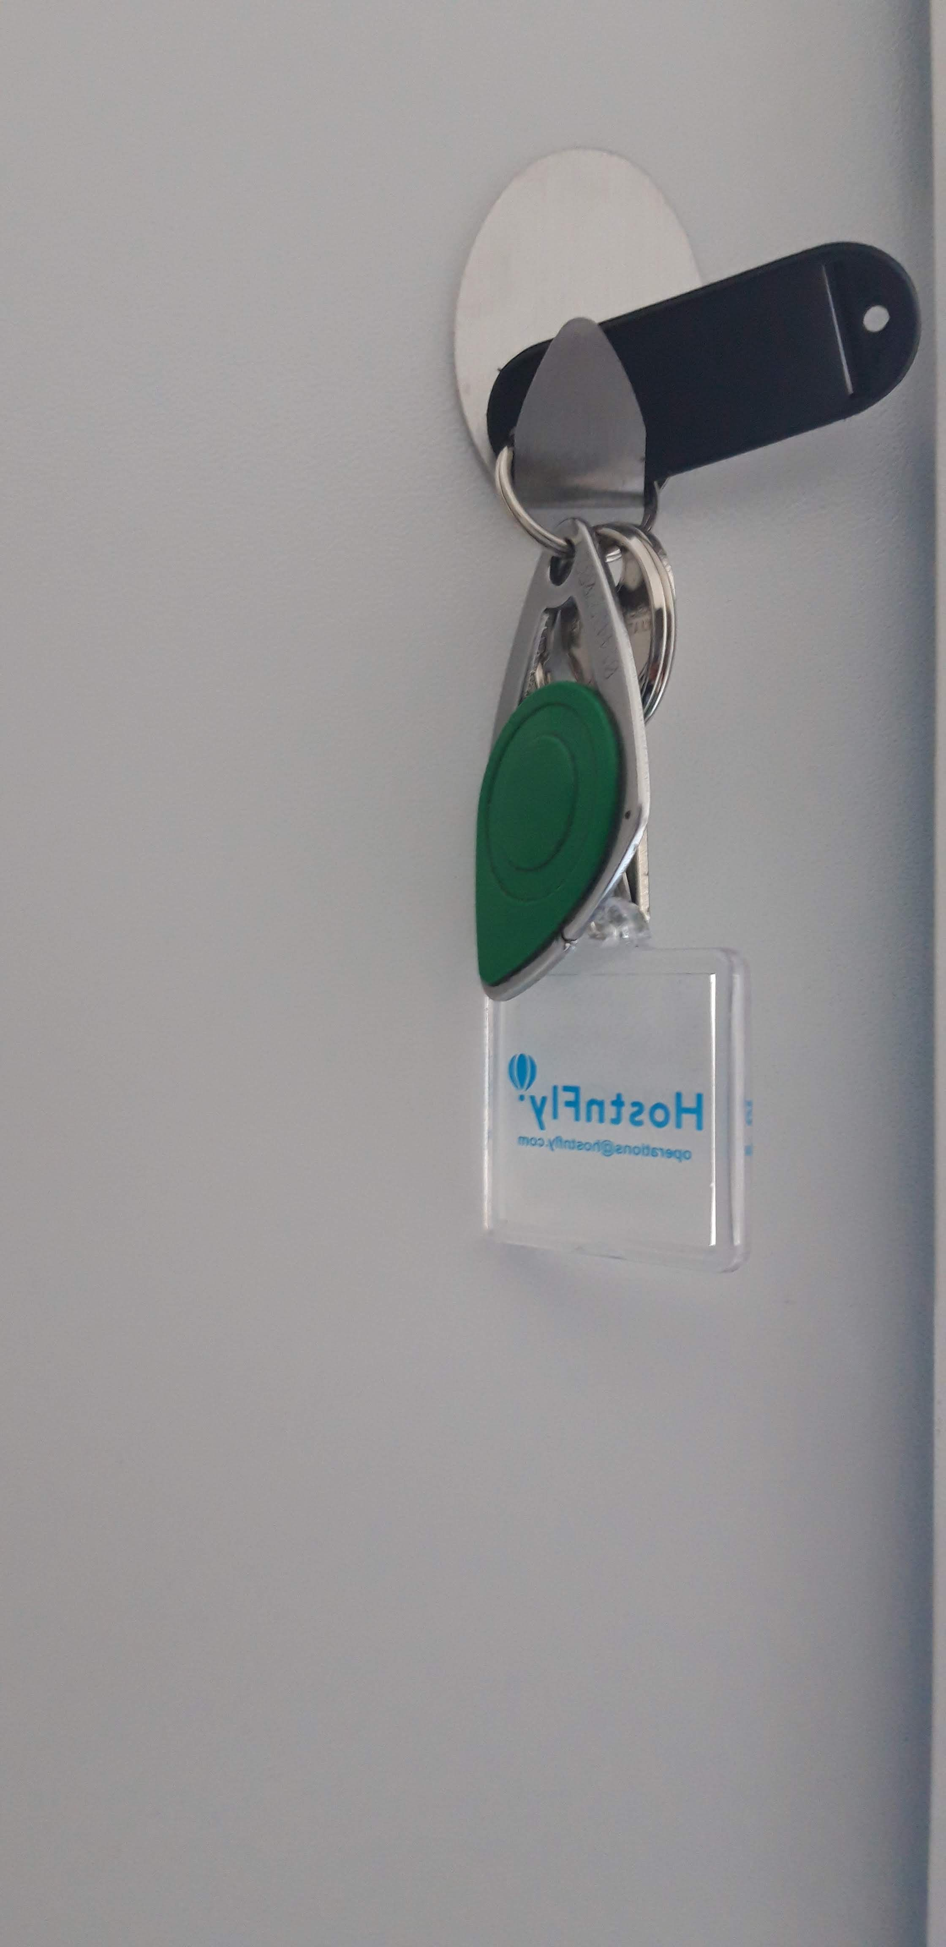
DOUBLE DES CLES ACCROCHE SUR LA PORTE DU TABLEAU ELECTRIQUE

Slide 5
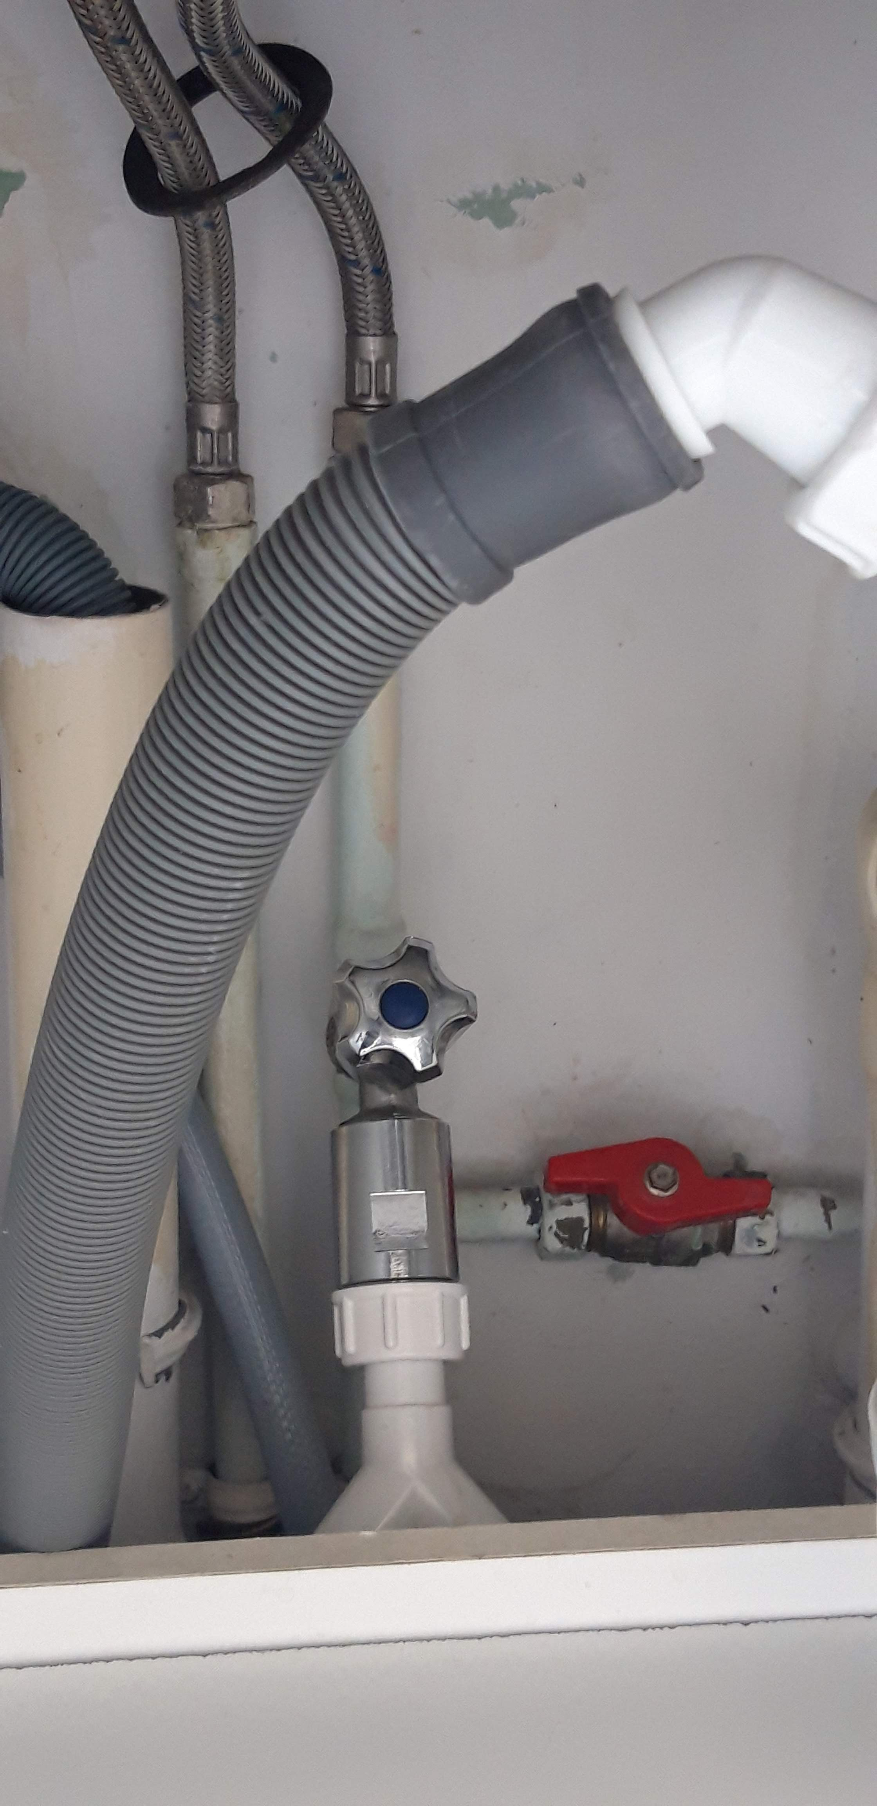
OUVERTURE ET FERMETURE DU CIRCUIT D’EAU sous levier de la cuisine

Slide 6
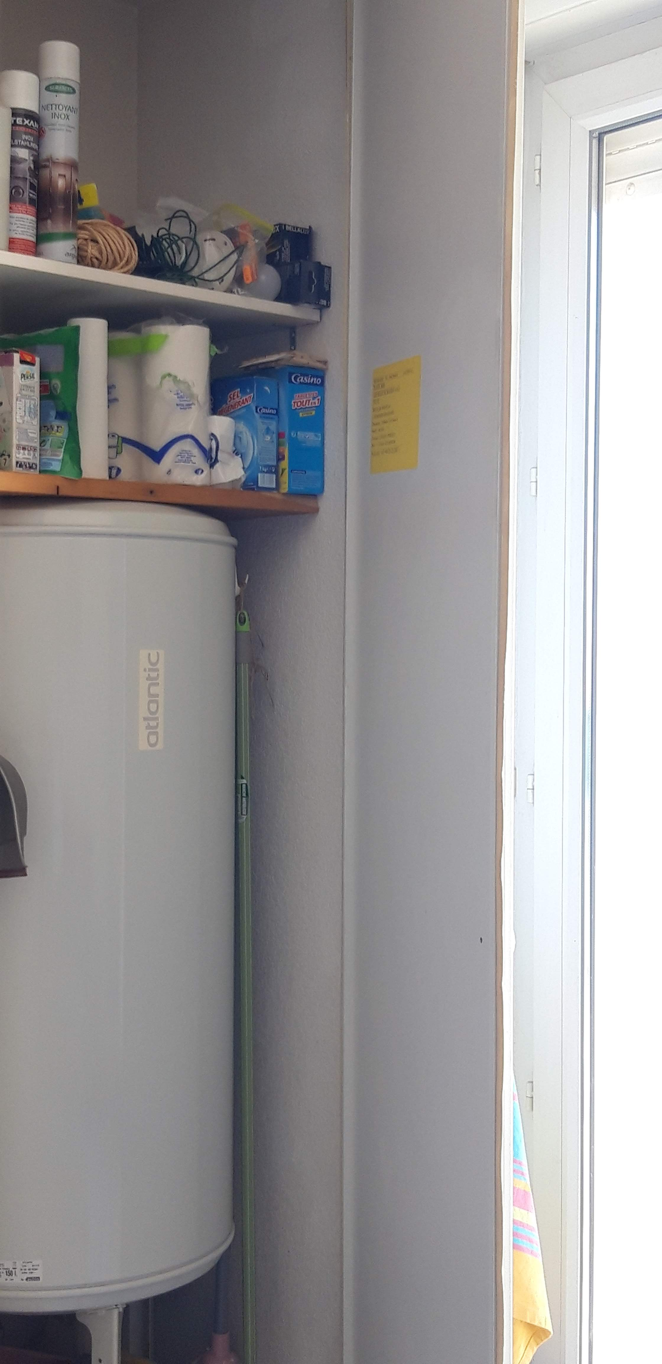
Produits menagers

Slide 7
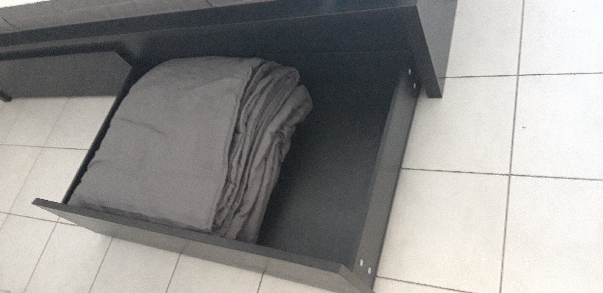
Couverture supplementaire Dans LE PREMIER TIROIR GAUCHE SOUS LE LIT POUR LE CANAPE

Slide 8
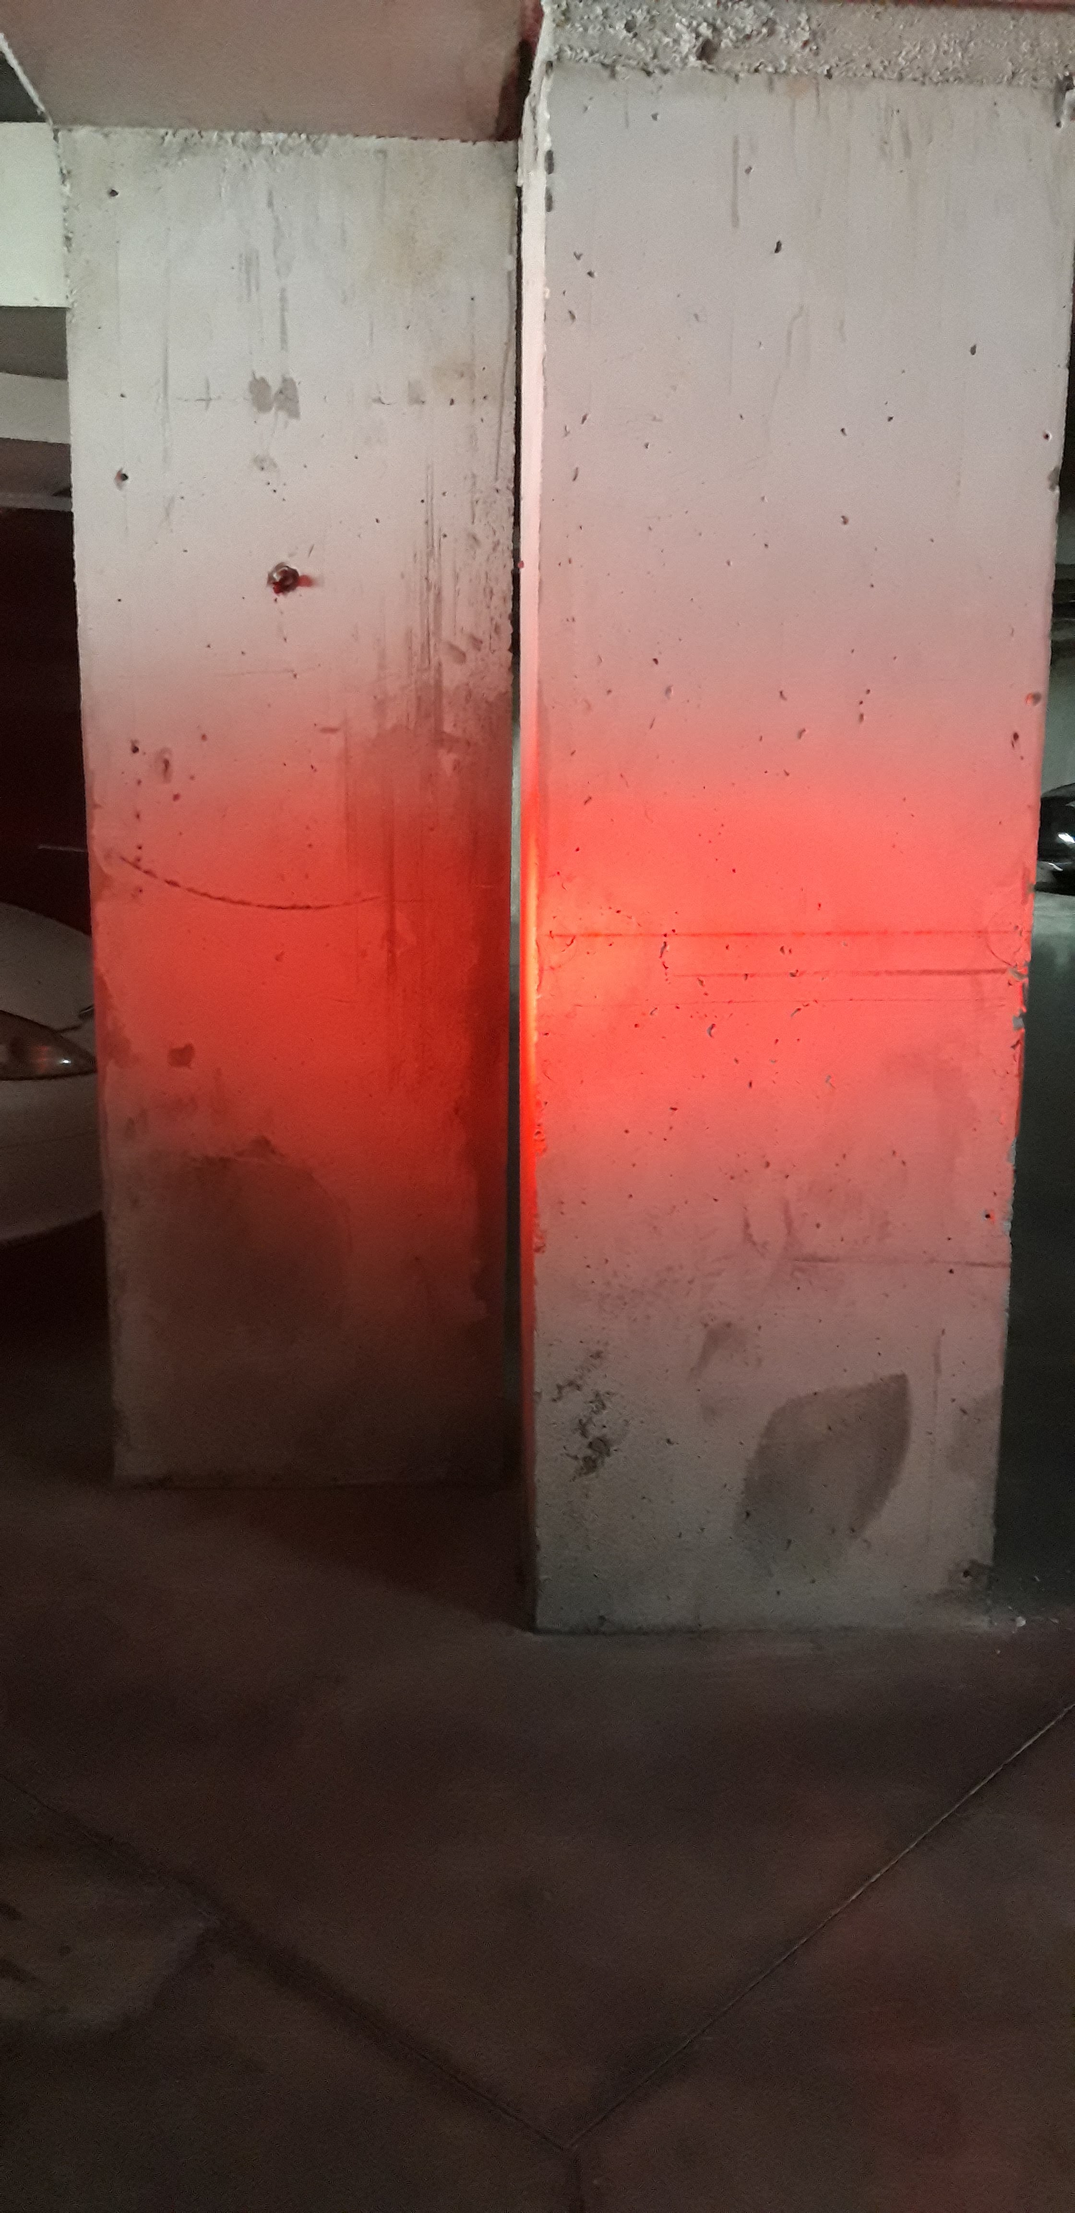
ATTENTION AUX 2 POTEAUX COTE GAUCHE EN VOUS GARANT AU PARKING – PLACE 202

